Slide 1
МЕДИЦИНСКИЙ ТУРИЗМ В ТАМБОВСКОЙ ОБЛАСТИ
Управление здравоохранения Тамбовской области, 2022

Slide 2
Медицинский туризм – практика предоставления плановых медицинских услуг за пределами региона проживания пациентов [1].
Сектор мирового медицинского туризма на сегодняшний день имеет одни из наиболее высоких показателей темпа роста и развития, более 50-ти стран указывают развитие медицинского туризма как одну из целей национальной политики. Развитие медицинского туризма стало причиной зарождения новой концепции здравоохранения. Согласно данной концепции, в случае, если человек не может получить надлежащую медицинскую помощь в родной стране, он может обратиться в другую страну, выбрав клинику и врача, предлагающих необходимое лечение. Кроме того, причиной обращения за медицинской помощью в другие страны может быть ее более низкая цена по сравнению со страной проживания, а также желание сохранить анонимность. Медицинский туризм в условиях возрастающей международной конкуренции стимулирует медицину к более быстрому развитию [2].

Slide 3
В нашей стране медицинский туризм получил свое развитие в рамках федерального проекта «Развития экспорта медицинских услуг» национального проекта «Здравоохранения», который активно реализуется на территории Тамбовской области с 2019 года.
Основными задачами проекта являются развитие имиджа регионального здравоохранения, привлечение дополнительных внебюджетных средств медицинскими организациями области, повышение качества и доступности медицинской помощи как жителям региона, так и гостям из зарубежных стран.

Slide 4
Медицинский туризм в Тамбовской области – это:
высокоспециализированная медицинская помощь, отвечающая стандартам и порядкам ее оказания
квалифицированные медицинские
специалисты
доступная стоимость медицинских услуг
знакомство с культурно-историческим
наследием региона

Slide 5
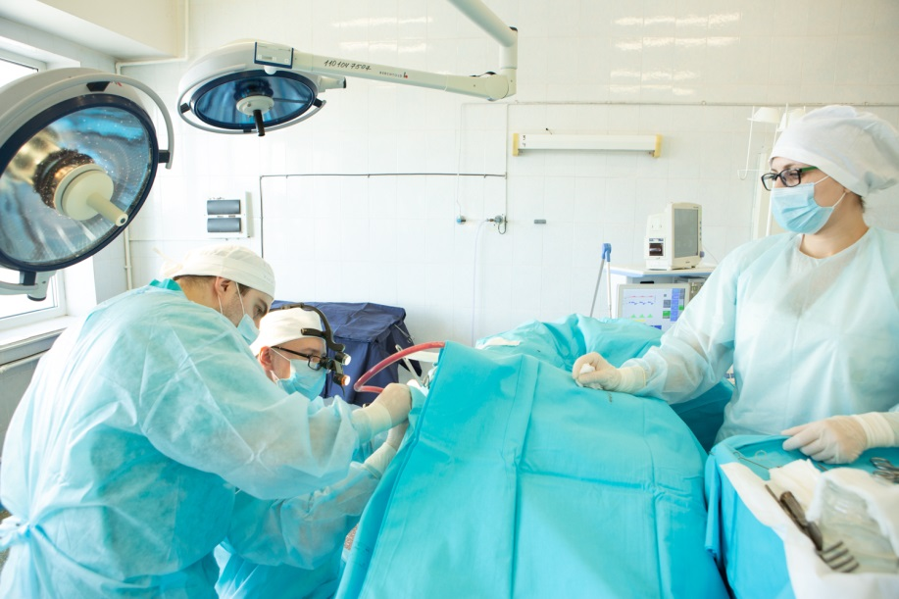
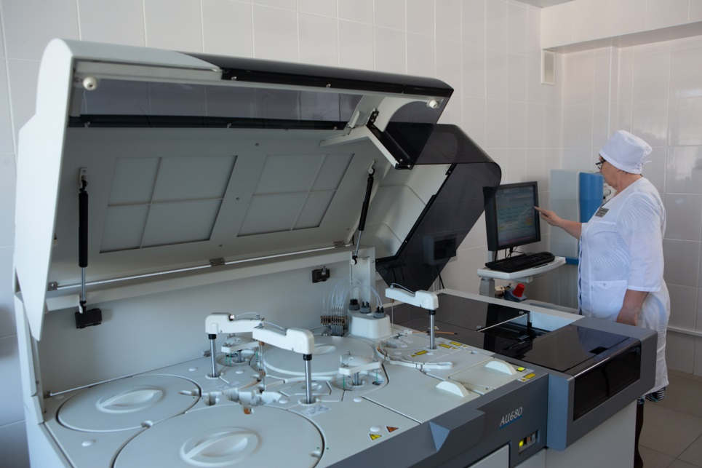
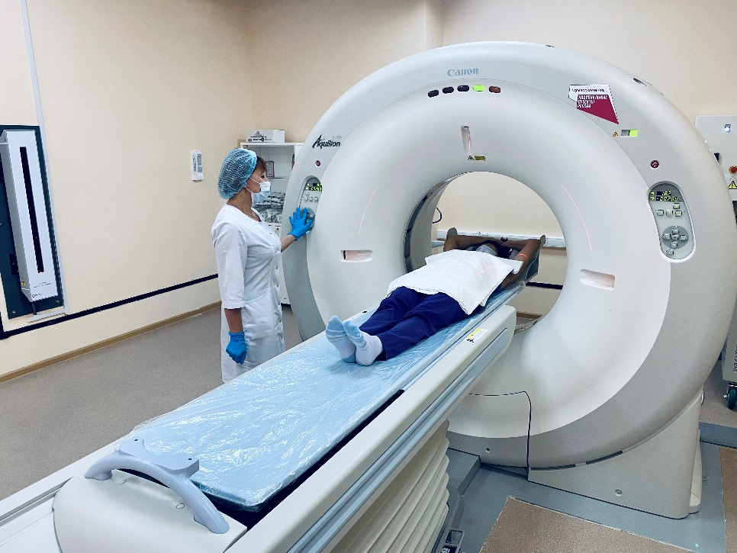
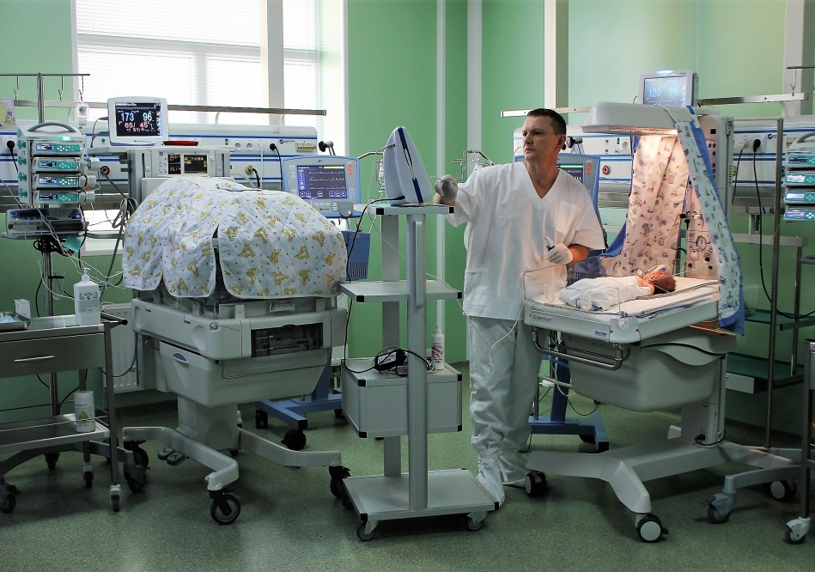
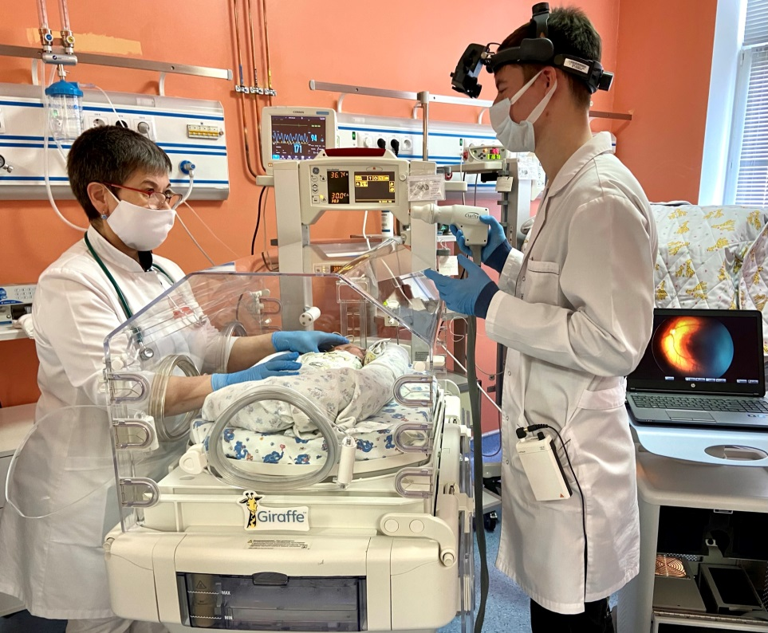
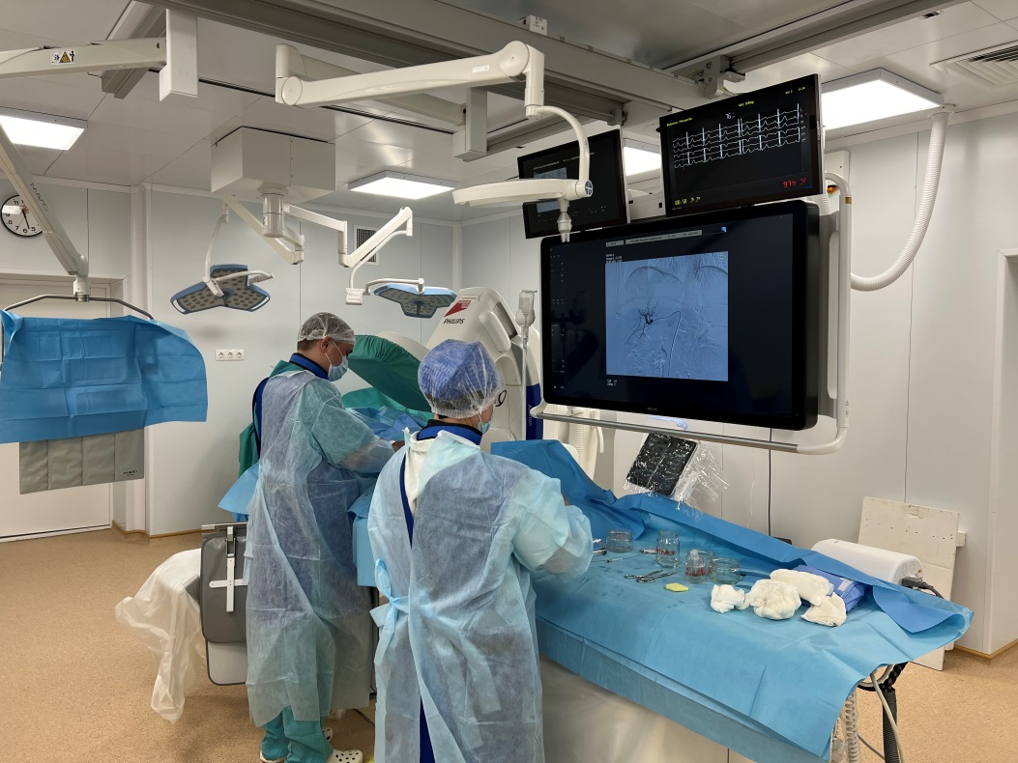
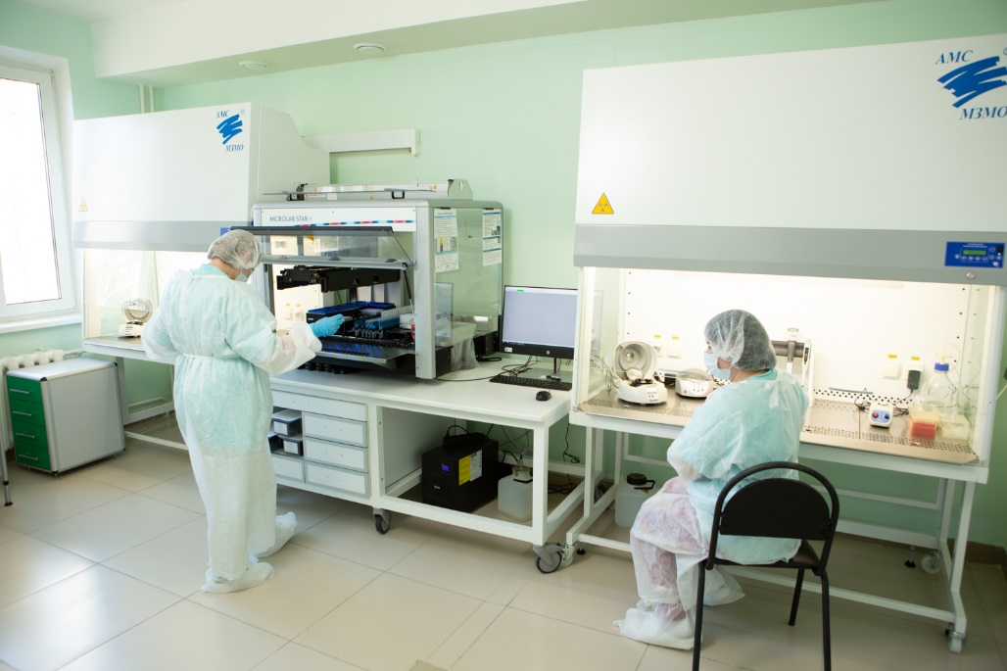
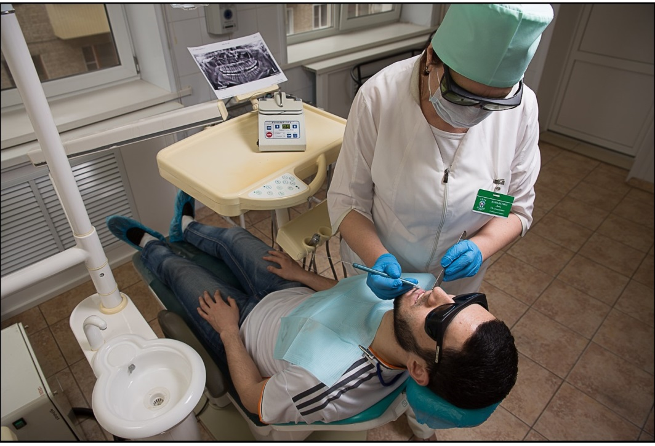
Медицинская помощь в Тамбовской области
Сочетание богатого культурного и исторического наследия с качественной медицинской помощью, оказываемой высококлассными специалистами в учреждениях здравоохранения области по доступным ценам, делает Тамбовскую область в высокой степени привлекательной для медицинских туристов. 10 ведущих медицинских организаций - участников проекта «Развитие экспорта медицинских услуг» оказывают медицинскую помощь как населению области, так и гостям из-за рубежа, по 53 профилям: онкология и онкоурология, широкий спектр реабилитационных программ для восстановления после различных заболеваний, травматология и ортопедия, включая сложнейшие операции по эндопротезированию, торакальная, сосудистая, гнойная хирургия и нейрохирургия, весь спектр стоматологических услуг, включая хирургическую стоматологию в стационарных условиях, консервативное и оперативное лечение патологий глаза и его придаточного аппарата и многое другое.

Slide 6
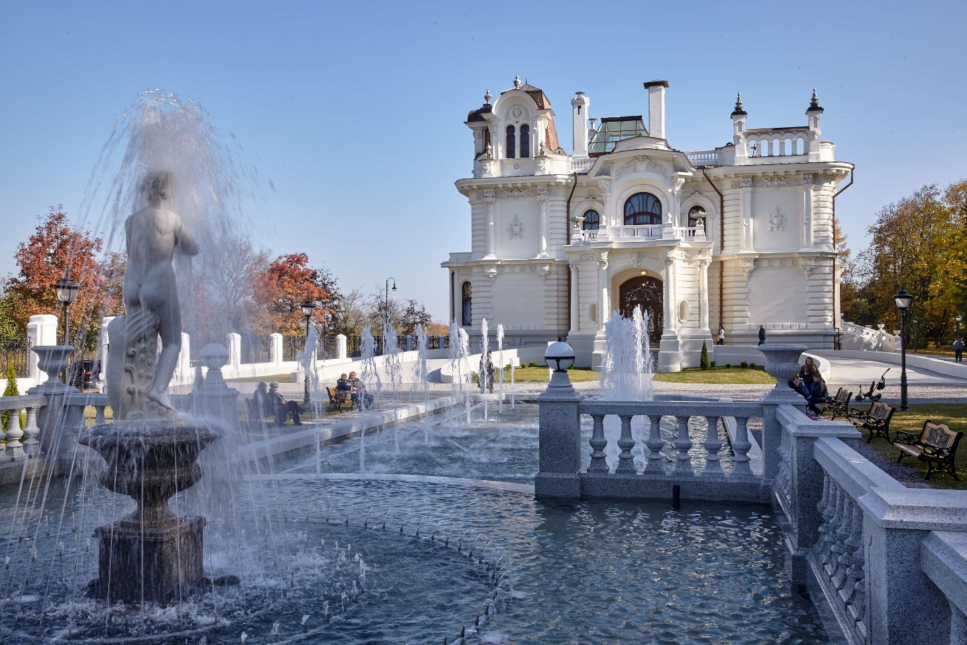
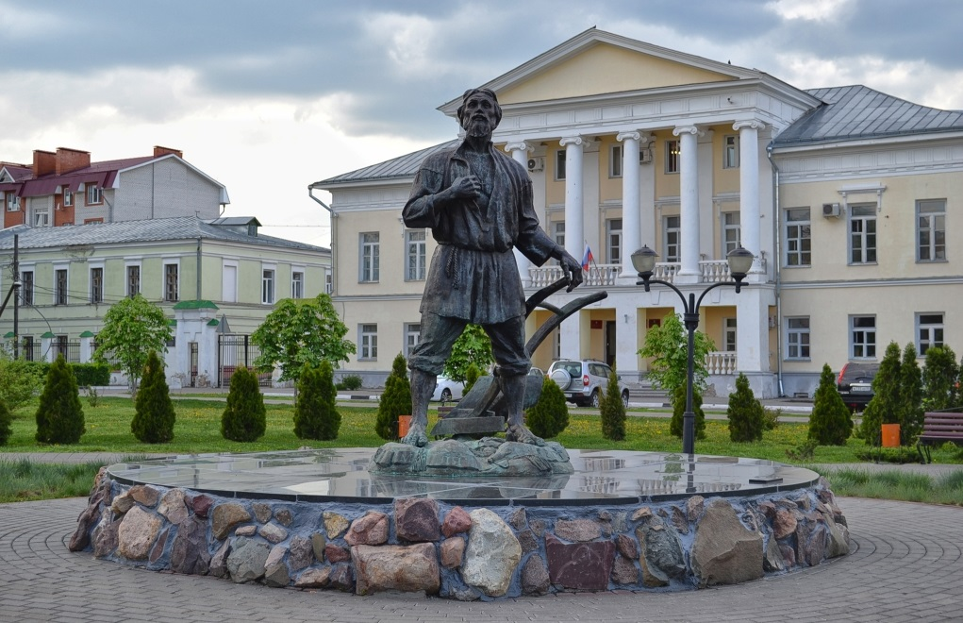
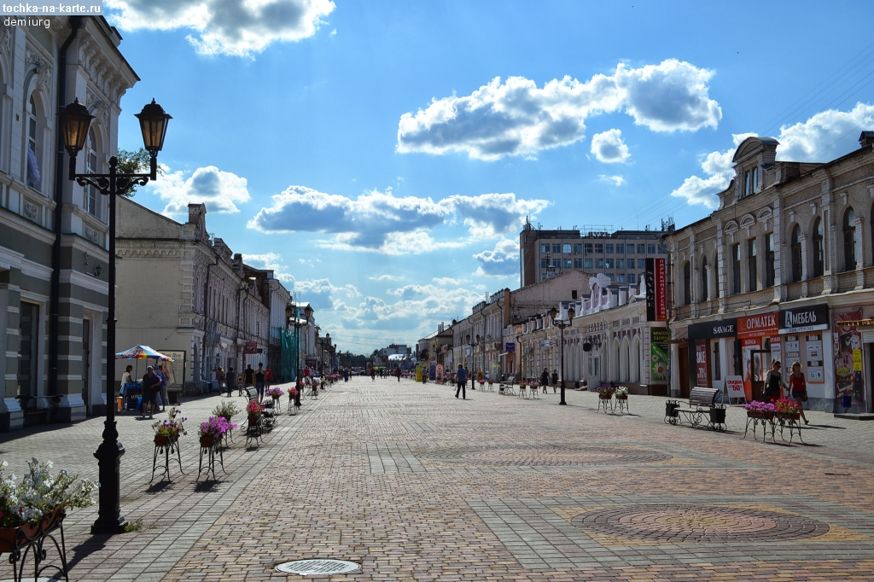
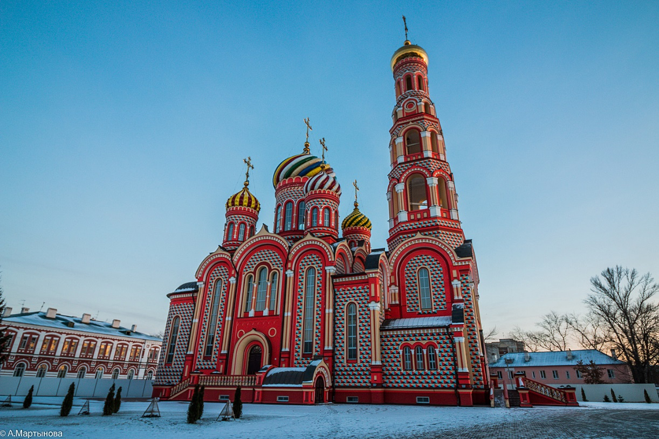
Медицинский туризм в Тамбовской области – это не только доступные и качественные медицинские услуги
Тамбовская область, славная своими чернозёмами, подарила истории не только тамбовского волка из известной пословицы. но и такие бренды, как легендарная картошка и мичуринские яблоки. На Тамбовской земле, в селе Ивановка, долгое время работал известный композитор Сергей Рахманинов. Тамбовщина - край непростых исторических событий, романтических усадеб и открытых, щедрых людей, место, где можно в полной мере познать загадку русской души.
Довольно мягкий Тамбовский климат располагает, чтобы приезжать сюда в любое время года. Зимой средняя температура редко опускается ниже −8 °C, летом воздух может прогреваться до +35 °С. В теплое время года можно путешествовать по православным святыням и барским усадьбам, в которых проводят выставки, экскурсии и региональные праздники. Большинство из них расположены в красивых местах, где можно гулять часами и купаться в водоемах. Зимой после катания на снегоходе по полям можно согреться в музеях и уютных тамбовских кафе [3].

Slide 7
Детально о медицинских услугах, оказанной иностранным гражданам в медицинских организациях Тамбовской области
В 2021 году медицинскую помощь в медицинских организациях Тамбовской области получили 26,0 тыс. иностранных граждан, за 9 месяцев 2022 года – 28,2 тыс. иностранных граждан.
Динамика количества иностранных граждан, получивших медицинскую помощь в медицинских организациях Тамбовской области в 2018-2022 гг.:
Уменьшение количества пролеченных иностранных граждан в 2020 году по сравнению с 2018-2019 гг. связано c ограничениями оказания плановой медицинской помощи в связи с распространением COVID-19.

Slide 8
Страновой разрез иностранных пациентов, получивших медицинскую помощь в медицинских организациях Тамбовской области в 2021 году, выглядит следующим образом:
Подавляющее большинство иностранных граждан, обращающихся за медицинской помощью в учреждения здравоохранения области, – выходцы из стран СНГ.

Slide 9
Профили медицинской помощи, наиболее востребованные среди иностранных граждан в 2021 году:
Самая «популярная» услуга среди иностранных пациентов - освидетельствование с целью подтверждения или отсутствия заболевания наркоманией и инфекционных заболеваний, представляющих опасность для окружающих, при получении вида на жительство, патента, разрешения на работу. Также иностранные граждане часто обращаются к терапевтам, педиатрам, гинекологам, стоматологам, офтальмологам и травматологам.

Slide 10
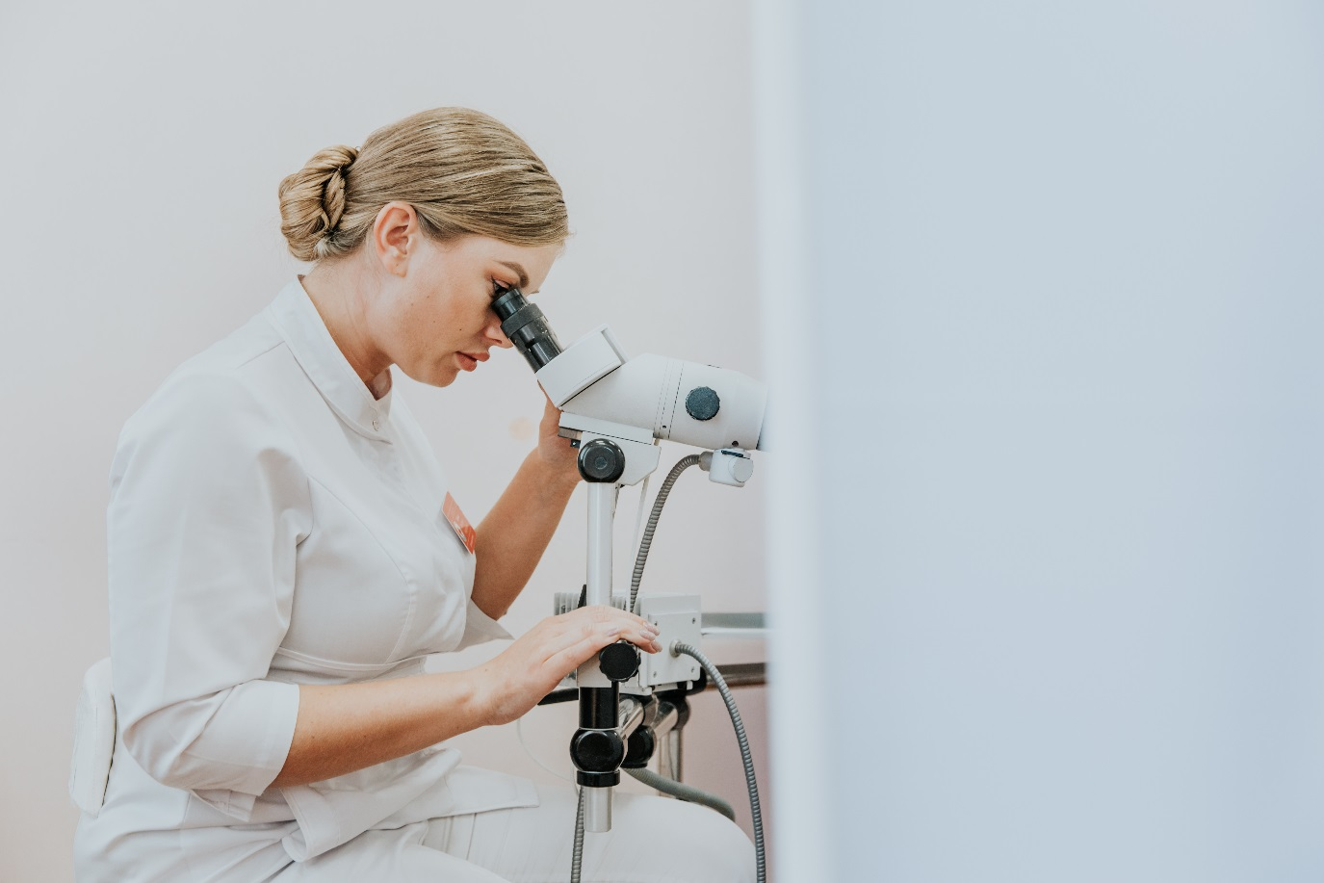
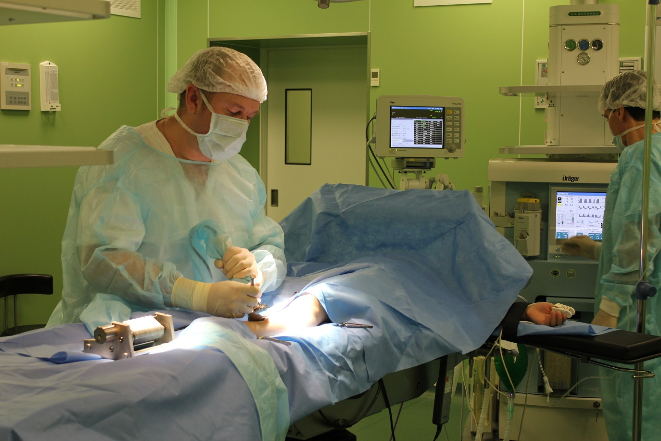
Медицинские организации Тамбовской области, обладающие прочной материально-технической базой, квалифицированными кадрами, современным медицинским оборудованием и использующие новейшие методики диагностики и лечения различных заболеваний, оказывают медицинскую помощь в соответствии со стандартами и порядками по всем основным профилям медицинской помощи.

Slide 11
В реализации на территории Тамбовской области федерального проекта «Развитие экспорта медицинских услуг» принимают участие 10 крупнейших медицинских организаций, обладающих наибольшим технологическим и кадровым потенциалом.

Slide 12
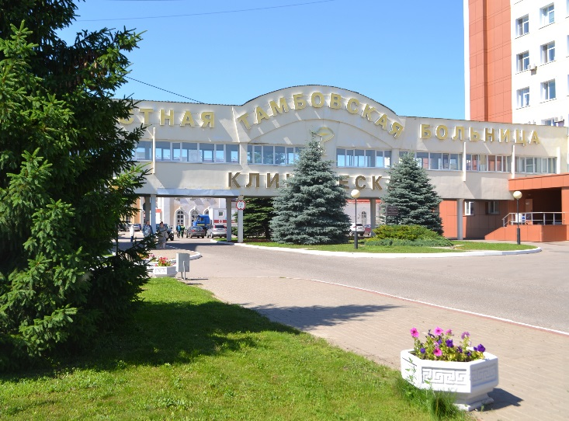
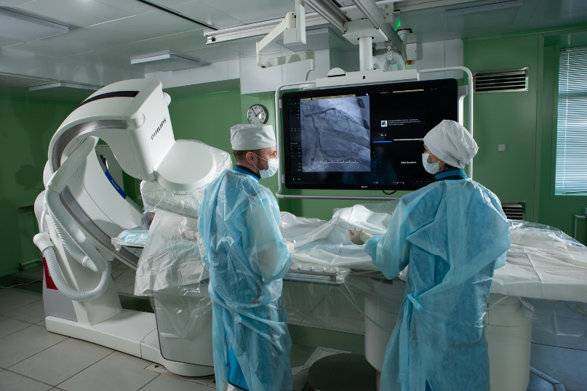
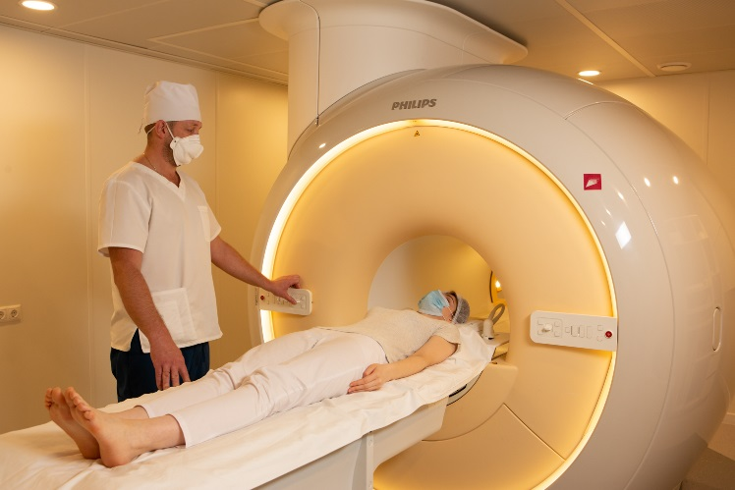
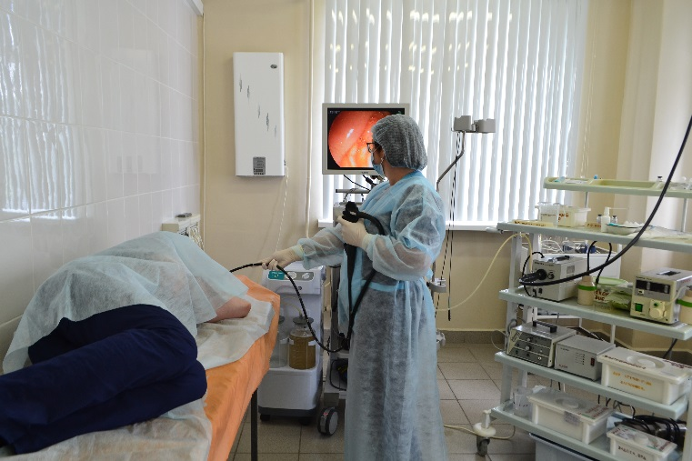
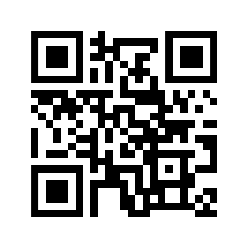
Учреждение является крупнейшей многопрофильной медицинской организацией в регионе. Областная больница оснащена высокотехнологичным оборудованием, имеет лицензию на оказание свыше 70 видов медицинской помощи, прибегает к передовым методам лабораторных исследований и диагностики различных заболеваний.
консультативно-диагностическая поликлиника на 750 посещений в смену: прием гастроэнтеролога, ревматолога, нефролога, оториноларинголога, эндокринолога, аллерголога-иммунолога и других узких специалистов;
стационар на 980 коек, в том числе 951 круглосуточная и 29 дневных;
22 стационарных отделения, в том числе 2 неврологических отделения для больных с острыми нарушениями мозгового-кровообращения, нефрологическое, травматолого-ортопедическое и хирургические отделения с онкоурологическими и онкологическими абдоминальными койками;
проведение сложнейших операций в стационарных условиях: эндопротезирование суставов с применением современных эндопротезов, характеризующихся высокой прочностью и высокими функциональными способностями; артроскопическая пластика передней крестообразной связки, позволяющей восстановить целостность связочного аппарата с минимальной травматизацией коленного сустава; операции по хирургической стоматологии; оперативное лечение урологических патологий. В среднем в год в медицинской организации проводится не менее 11 500 операций, 2 500 из числа которых – высокотехнологичные.
функциональная, ультразвуковая, эндоскопическая, рентгенологическая диагностика, в том числе методами компьютерной и магнитно-резонансной томографии, в диагностическом отделении;
Государственное бюджетное учреждение здравоохранения «Тамбовская областная клиническая больница имени В.Д. Бабенко»
392000, Тамбовская область, г. Тамбов, ул. Московская, д. 29 8 (4752) 72-26-06

Slide 13
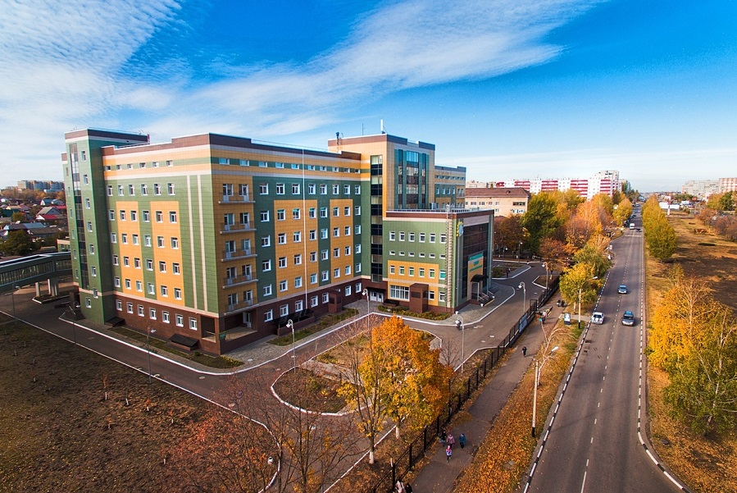
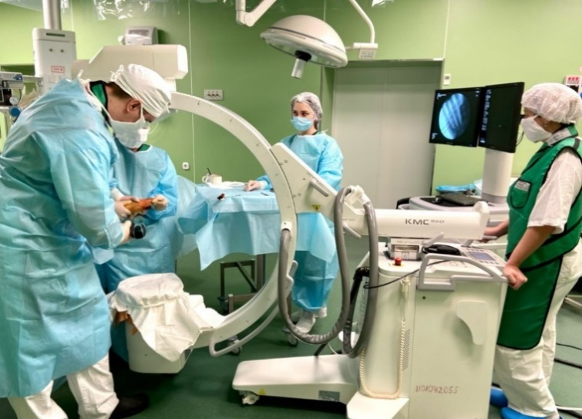
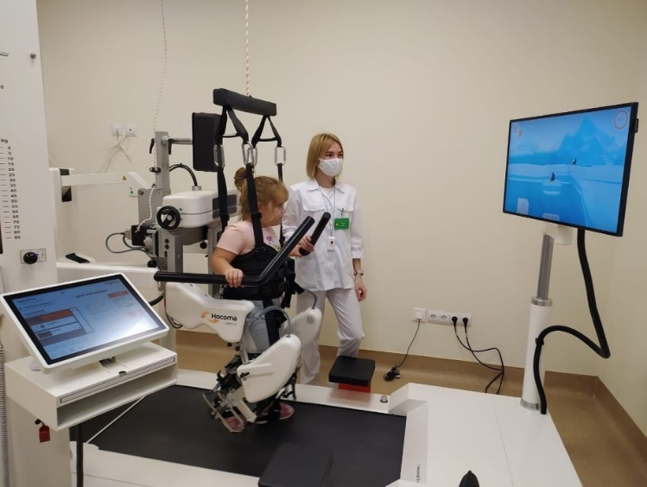
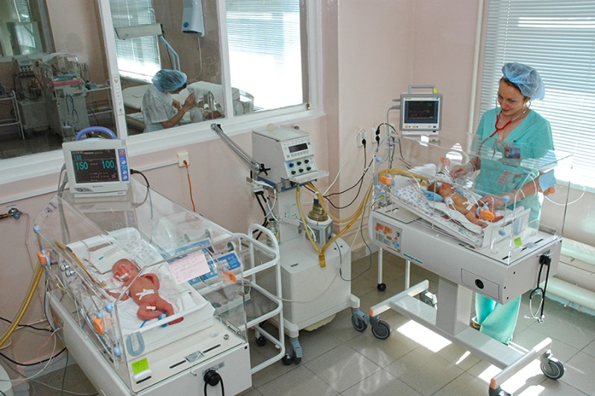
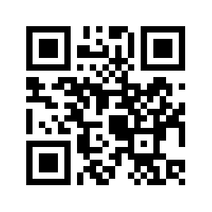
Тамбовская областная детская клиническая больница является ведущим учреждением педиатрического и акушерско-гинекологического профилей Тамбовской области.
консультативно-диагностическая поликлиника на 500 посещений в смену: прием акушера-гинеколога, детских специалистов (кардиолога, онколога, нефролога, оториноларинголога, гастроэнтеролога, уролога и других);
женская консультация: диагностика и лечение бесплодия, пренатальный и биохимический скрининг в период 1 и 2 триместров беременности;
медико-генетическая консультация: прием-врача генетика, проведение цитогенетических исследований, кариотипирование супругов, диагностика наследственных болезней;
стационар на 509 коек, в том числе 491 круглосуточная и 18 дневных;
педиатрический корпус: 6 отделений педиатрического профиля, включая отделение медицинской реабилитации;
хирургический корпус: 4 отделения хирургического профиля, оперблок, детский травматологический пункт, отделение анестезиологии и реанимации. С 2012 года больница является травматологическим центром 1-го уровня;
инфекционный корпус на 3 отделения;
перинатальный центр имени Преподобной Марфы Тамбовской: 2 акушерских отделения, 2 отделения новорожденных, родовое отделение, 2 реанимационных отделения для женщин и новорожденных;
высокотехнологичные операции при различных патологиях у детей, в том числе применение передовых методов лечения оториноларингологических патологий: шейверная аденотомия, коррекция лопоухости и носовой перегородки. В среднем год по всем нозологиям проводится свыше 7 200 операций, высокотехнологичных – около 10;
ведение беременности в Перинатальном центре им. Преподобной Марфы Тамбовской. Все обследования и приемы пациентов осуществляются по индивидуальному графику, в том числе в части выбора роженицей врача-акушера-гинеколога;
в штате медицинской организации работают 178 врачей, в том числе 3 кандидата медицинских наук, 55 врачей высшей квалификационной категории, 415 средних медицинских работников, из них 114 с высшей квалификационной категорией.
Государственное бюджетное учреждение здравоохранения «Тамбовская областная детская клиническая больница»
392000, Тамбовская область, г. Тамбов, ул. Рылеева, д. 80 8 (4752) 58-11-47

Slide 14
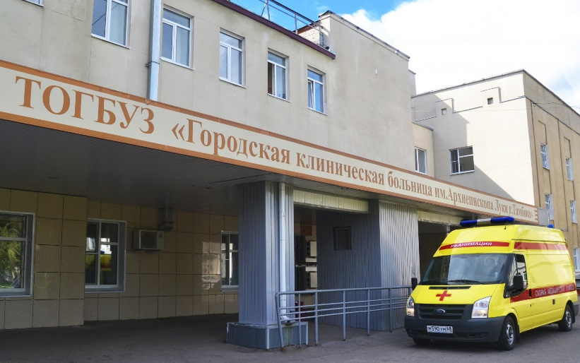
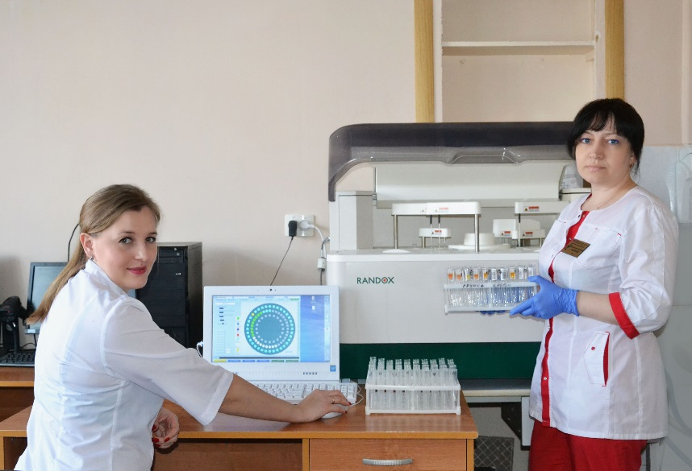
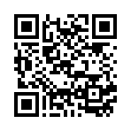
Медицинская организация является крупнейшим в области учреждением здравоохранения, оказывающим первичную медико-санитарную помощь. Учреждение, обладающее широкой материальной и технической базой, предоставляет медицинские услуги детскому и взрослому населению в соответствии со всеми стандартами оказания медицинской помощи. Отдел платных услуг и маркетинга при обращении иностранного гражданина применяет индивидуальный подход работы в зависимости от его потребностей.
многопрофильная поликлиника для детей и взрослых, рассчитанная на 2 159 посещений в смену;
стационар на 537 коек, в том числе 493 круглосуточных и 44 дневных;
терапевтический стационар медицинской организации включает в себя терапевтическое отделение с пульмонологическими койками и кардиологическое отделение с блоком реанимации и интенсивной терапии;
хирургический стационар имеет в своей структуре 6 отделений, в том числе ожоговое, нейрохирургическое, урологическое, гнойное хирургическое;
акушерский стационар на 3 отделения;
травматологический пункт для взрослых;
центр амбулаторной онкологической помощи, оказывающий высококлассную помощь онкологическим пациентам;
в условиях медицинской организации ежегодной проводится свыше 8 000 операций, 70 из которых – высокотехнологичные;
широчайший спектр физиотерапевтических методов лечения, а также различных инструментов диагностических обследований: от функциональной и ультразвуковой диагностики до компьютерной и магнитно-резонансной томографии, в том числе для пациентов с высокой массой тела;
медицинская помощь пациентам учреждения оказывается 322 врачами, 6 из которых являются кандидатами медицинских наук, 42 имеют высшую квалификационную категорию, и 555 средними медицинскими работниками, в том числе 204 из них имеют высшую квалификационную категорию.
Тамбовское областное государственное бюджетное учреждение здравоохранения «Городская клиническая больница имени Архиепископа Луки г. Тамбова»
392000, Тамбовская область, г. Тамбов, Тамбов. ул. Гоголя, д. 6
(4752) 53-45-68

Slide 15
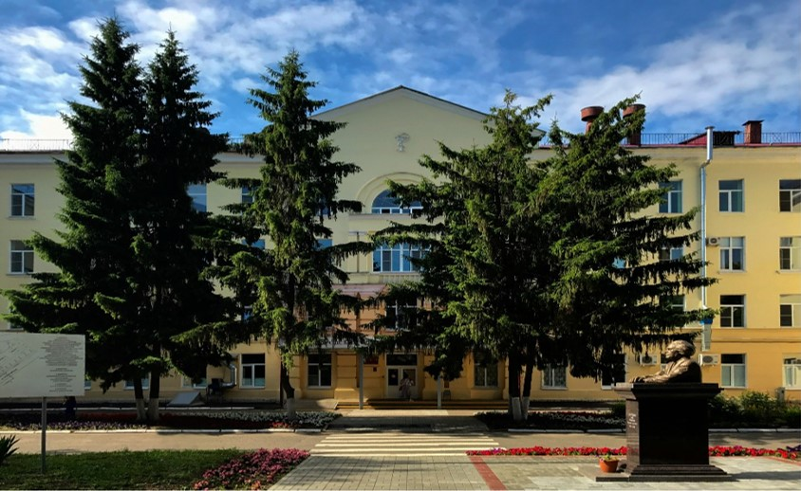
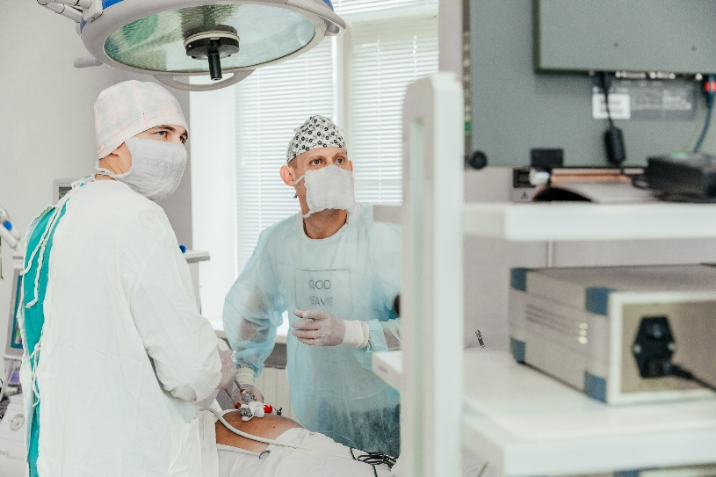
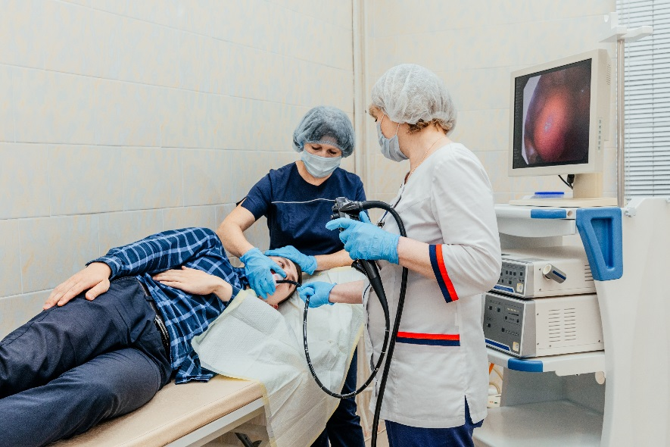
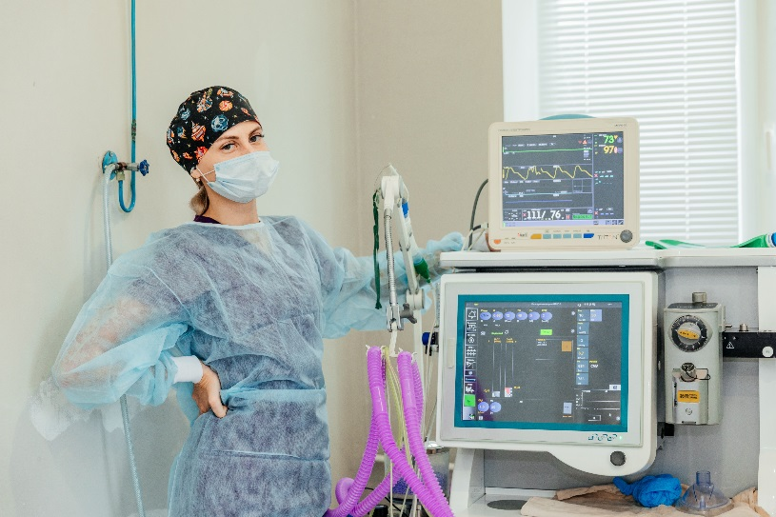
«Городская клиническая больница № 3 им. И.С. Долгушина г. Тамбова» является одной из крупнейших многопрофильных медицинских организаций области для взрослых и сосредотачивает в себе самые передовые методы хирургического лечения патологий различного генеза и использует актуальные подходы реабилитации пациентов.
две многопрофильные поликлиники суммарно на 1 116 посещений в смену;
стационар на 342 койки, в том числе 324 круглосуточных и 18 дневных;
10 отделений в составе стационара учреждения, в том числе единственные в области оториноларингологическое отделение для взрослых, являющееся межрайонным центром по ЛОР-профилю, и отделение нейрореабилитации;
на базе хирургических и гинекологических отделений ежегодно проводится более 7 000 оперативных вмешательств. Отделения оснащены современным эндоскопическим оборудованием, что позволяет выполнять малотравматичные операции на органах брюшной полости при широком спектре патологий;
в отделениях хирургического профиля проводится широкий спектр высокотехнологичных операций (не менее 150 в год): реконструктивно-восстановительные операции на желудочно-кишечном тракте, реконструктивные операции на слухо-проводящем аппарате, операции влагалищным доступом при пролапсе гениталий и стрессовом недержании мочи и т.д.
помощь онкологическим больным оказывается в центре амбулаторной онкологической помощи;
штат медицинской организации включает в себя 213 врачей, в том числе 1 кандидата медицинских наук, 1 доктора медицинских наук, 30 врачей высшей квалификационной категории, 415 средних медицинских работников, в том числе 69 высшей квалификационной категории.
Тамбовское областное государственное бюджетное учреждение здравоохранения «Городская клиническая больница № 3 имени И.С. Долгушина г. Тамбова»
392000, Тамбовская область, г. Тамбов, ул. Карла Маркса, д. 234/365
(4752) 53-45-68

Slide 16
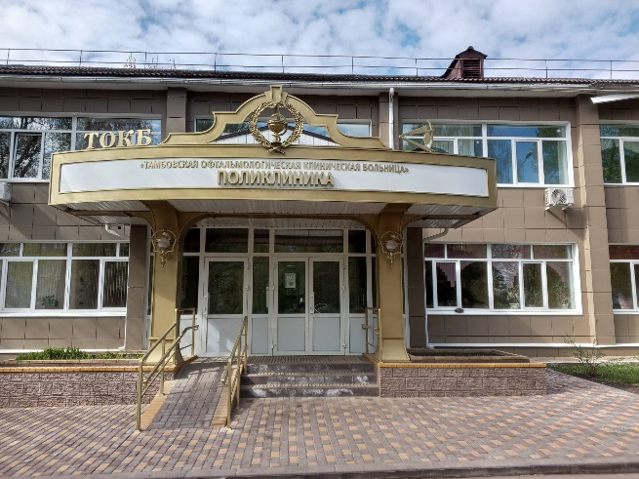
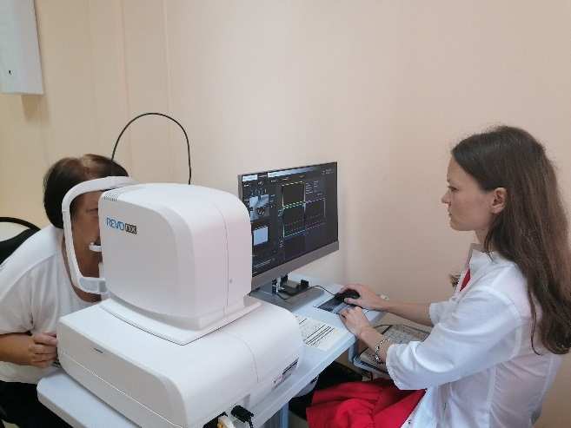
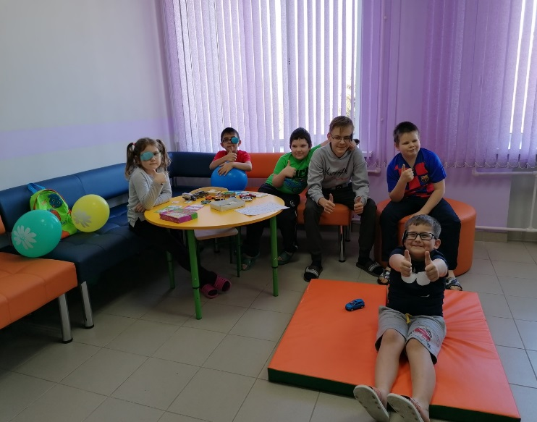
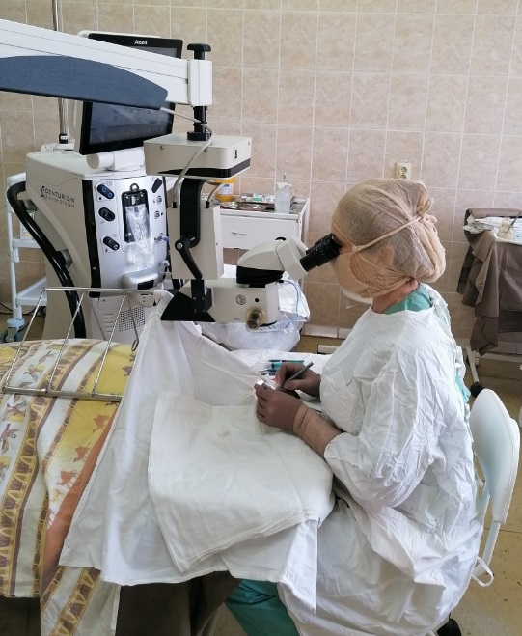
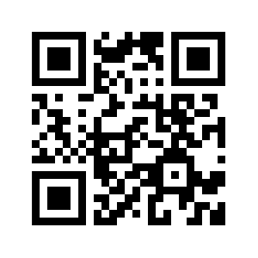
Тамбовская офтальмологическая клиническая больница является организационно-методическим центром офтальмологической службы области и оказывает специализированную, в том числе высокотехнологичную, медицинскую помощь по профилю «офтальмология» взрослому и детскому населению.
консультативно-диагностическая поликлиника на 500 посещений в смену;
стационар на 142 койки, в том числе 92 круглосуточных и 50 дневных;
3 стационарных отделения, в условиях которых пациентам будет оказана высококвалифицированная медицинская помощь при офтальмологических заболеваниях;
единственный в регионе офтальмологический травматологический пункт, расположенный на базе приемного отделения медицинской организации, с круглосуточным режимом работы, где оказывается неотложная офтальмологическая помощь лицам с патологиями и травмами глаза;
современная хирургия катаракты методом ультразвуковой факоэмульсификации, являющимся в настоящее время «золотым стандартом» в хирургии катаракты. Операции проводятся с имплантацией различных моделей интраокулярных линз;
хирургия глаукомы с использованием различных дренажных систем и клапанов;
хирургическое лечение заболеваний сетчатки глаза;
консервативное и хирургическое лечение травм органа зрения и его придаточного аппарата, воспалительных заболеваний глаз, острых сосудистых заболеваний сетчатки и зрительного нерва, прогрессирующей миопии, косоглазия;
для пациентов детского возраста - оптикорефлекторные тренировки при различных нарушениях аккомодации, миопии, плеоптоортоптическое лечение при амблиопии, косоглазии;
в среднем в год в условиях медицинской организации проводится 3 500 операций, в том числе высокотехнологичных – 155;
штат учреждения укомплектован 21 врачом, 1 из числа которых - кандидат медицинских наук, 8 имеют высшую квалификационную категорию, и 58 средними медицинскими работниками, в том числе 25 с высшей квалификационной категорией.
Областное государственное бюджетное учреждение здравоохранения «Тамбовская офтальмологическая клиническая больница»
392024, Тамбовская область, г. Тамбов, ул. Рылеева, д. 82 8 (4752) 58-07-50

Slide 17
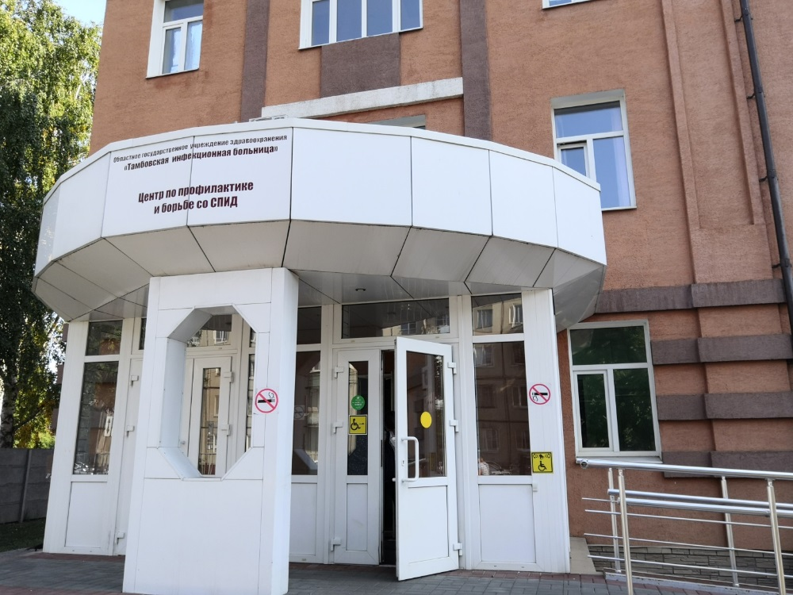
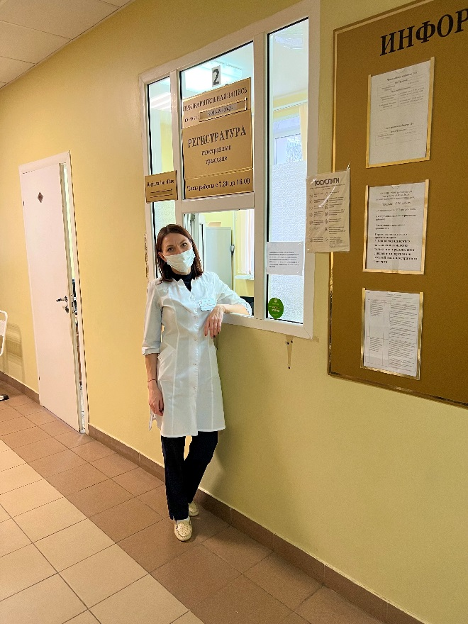
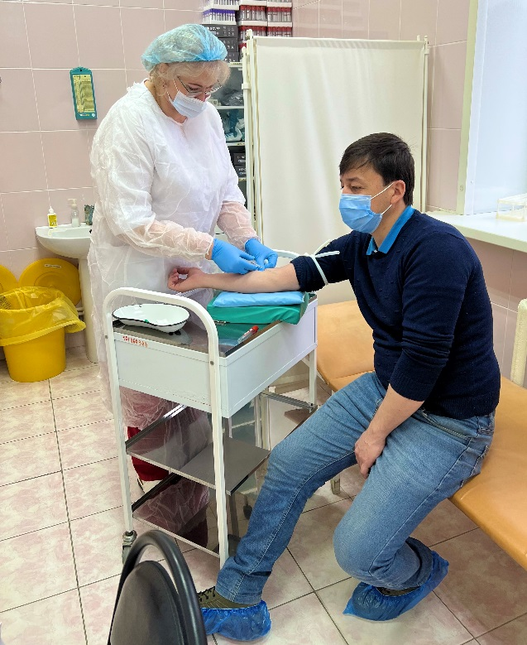
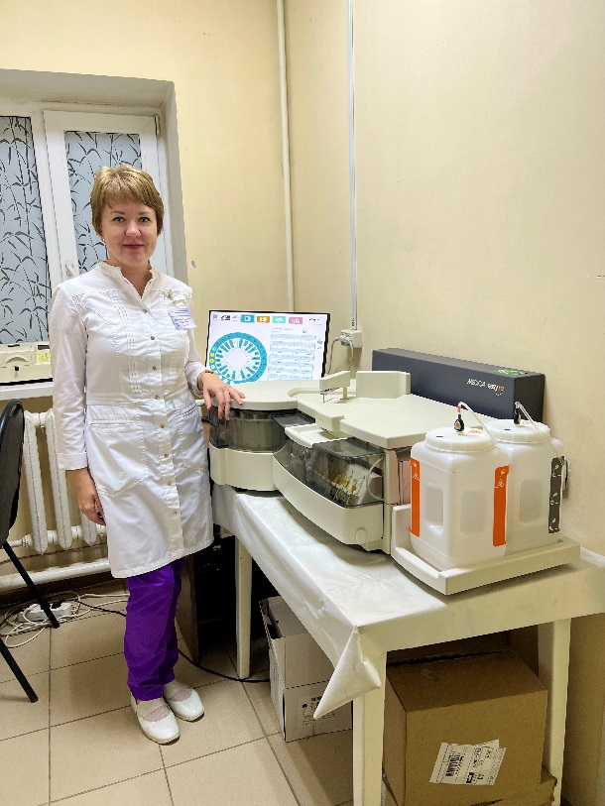
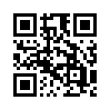
Областное государственное бюджетное учреждение здравоохранения «Тамбовская инфекционная клиническая больница»
ОГБУЗ «ТИКБ» является специализированным медицин­ским учреждением, которое оказывает медицинскую по­мощь инфекционным больным. При лечении пациентов в больнице используются все передовые методы диагностики и лечения инфекционных заболеваний. Врачи используют в своей работе актуальные клинические рекомендации и современные методики с внедрением последних технологий, в том числе при лече­нии вирусных гепатитов и ВИЧ-инфекции.
консультативно-диагностическая поликлиника, которая рассчитана на 50 посещений в смену;
стационар на 125 коек, в том числе 119 круглосуточных и 6 дневных;
4 инфекционных отделения в составе стационара;
центр по профилактике и борьбе со СПИД;
диагностика, амбулаторное и стационарное лечение ВИЧ-инфекции, вирусных гепатитов, COVID-19 и других опасных инфекционных заболеваний;
оформление и выдача сертификата об отсут­ствии ВИЧ-инфекции;
оформление полного пакета медицинских документов с выдачей медицинского заключения о наличии (отсутствии) инфекционных заболеваний, представляющих опасность для окружающих и яв­ляющихся основанием для отказа в выдаче либо ан­нулирования разрешения на временное проживание иностранных граждан и лиц без гражданства, или вида на жительство, или патента, или разрешения на работу в Российской Федерации;
в медицинской организации работают 29 врачей, в том числе 6 высшей квалификационной категории, 90 средних медицинских работников, в том числе 32 высшей квалификационной категории.
392000, Тамбовская область, г. Тамбов, ул. Бориса Васильева, д. 1а 8 (4752) 47-33-31

Slide 18
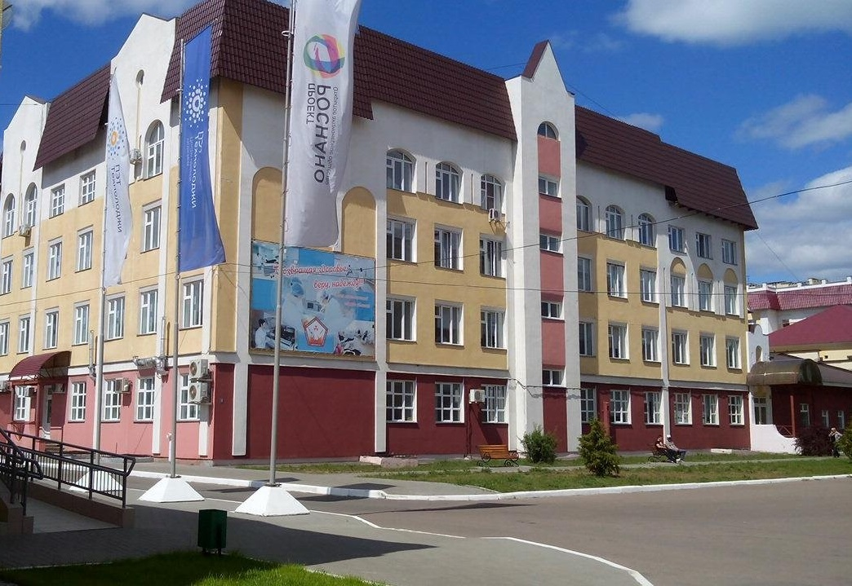
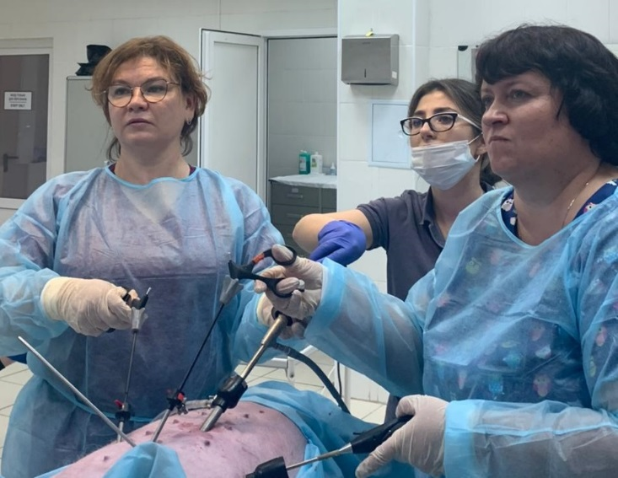
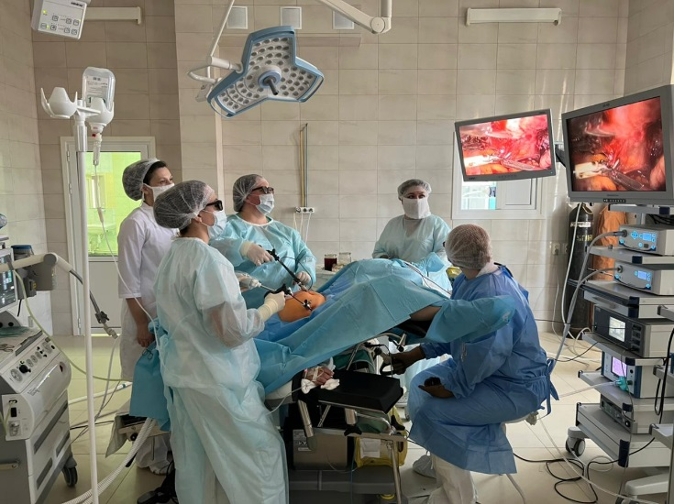
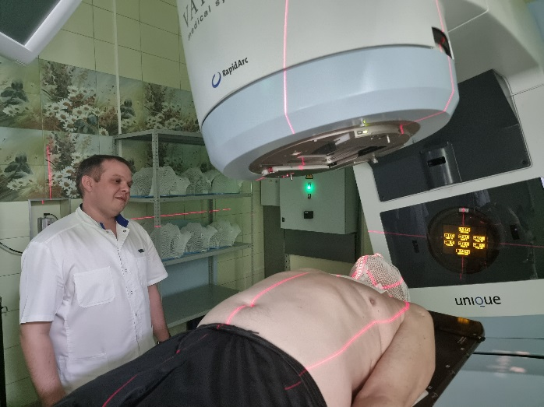
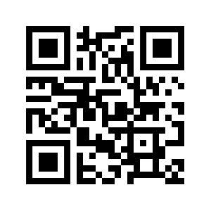
Государственное бюджетное учреждение здравоохранения «Тамбовский областной онкологический клинический диспансер»
«Тамбовский областной онкологический клинический диспансер» является головной медицинской организацией Тамбовской области, оказывающей специализированную и высокотехнологичную помощь пациентам онкологического профиля в соответствии с международными стандартами лечения. Медицинская организация оснащена передовым медицинским оборудованием для диагностики и лечения онкологических патологий, медицинскую помощь пациентам оказывают высококвалифицированные специалисты.
консультативно-диагностическая поликлиника на 130 посещений в смену;
стационар на 295 коек, в том числе 196 круглосуточных и 99 дневных;
6 стационарных отделений, в том числе 3 онкологических, 2 химиотерапевтических, 1 радиотерапевтическое;
комплексная диагностика, консультирование, профилактика и лечение предопухолевых состояний и злокачественных новообразований различной локализации, в том числе: лечение опухолей головы и шеи, рака легкого, опухолей костей и мягких тканей, опухолей молочных желез, желудочно-кишечного тракта, малого таза, мочеполовой сферы, лимфопролифреративных заболеваний;
в условия стационара медицинской организации ежегодно проводится более 2 500 хирургических вмешательств, в том числе 350 высокотехнологичных;
современная клинико-цитологическая лаборатория, имеющая международный сертификат качества клинических лабораторных исследований EQAS;
медицинскую помощь пациентам оказывают 74 врача, в том числе 2 кандидата медицинских наук, 1 доктор медицинских наук, 27 врачей высшей квалификационной категории, и 154 средних медицинских работников, в том числе 66 высшей квалификационной категории.
392000, Тамбовская область, г. Тамбов, ул. Московская, д. 29в 8 (4752) 72-53-51

Slide 19
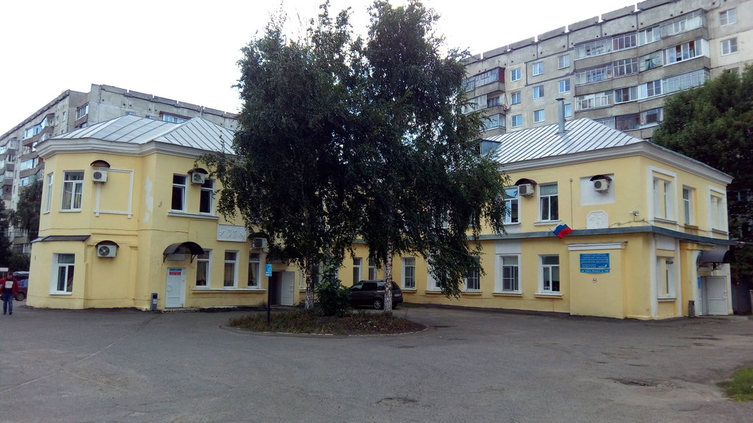
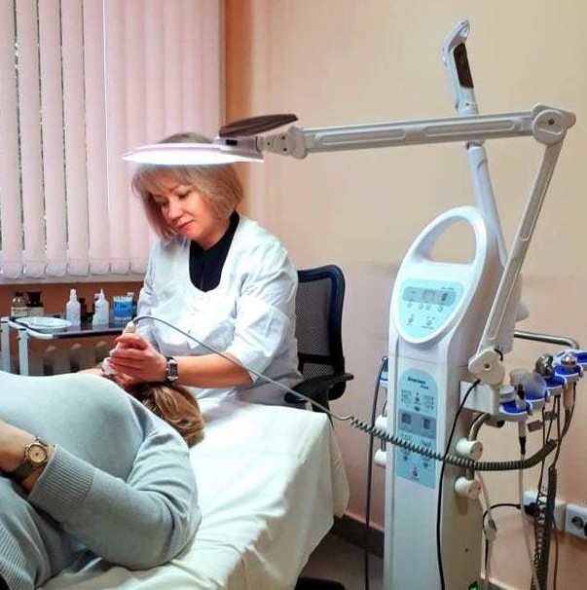
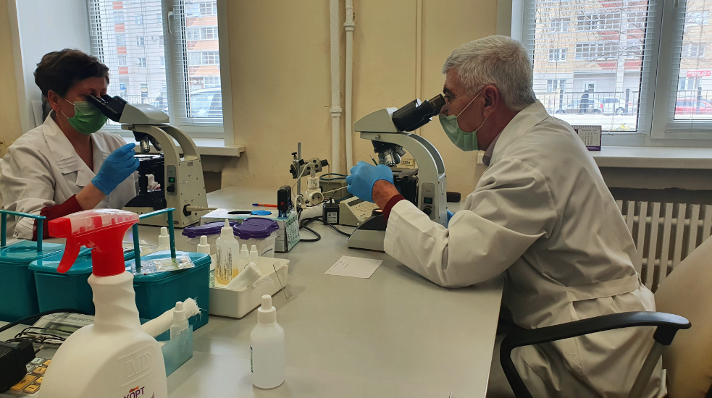
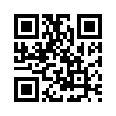
Государственное бюджетное учреждение здравоохранения «Тамбовский областной кожно-венерологический клинический»
Областной кожно-венерологический клинический диспансер является организационно-методическим центром дерматовенерологической службы Тамбовской области. На сегодняшний день в диспансере осуществляется лечение инфекций, передаваемых половым путём и оказание медицинской помощи больным с болезнями кожи в амбулаторных и стационарных условиях.
консультативно-диагностические поликлинические отделения в Тамбове, Мичуринске и Моршанске на 404 посещений в смену;
стационар на 80 коек, в том числе 40 круглосуточных и 40 дневных;
3 дерматовенерологических отделения в Тамбове, Мичуринске и Моршанске;
профилактика и ранняя диагностика болезней кожи и инфекций, передаваемых половым путем;
диспансерное наблюдение больных кожными заболеваниями, инфекциями, передаваемыми половым путем, и заразными кожными заболеваниями;
оказание специализированной медицинской помощи дерматологического профиля в условиях круглосуточного и дневного стационаров;
высококвалифицированная медицинская помощь оказывается 45 врачами, 2 из числа которых являются кандидатами медицинских наук, 5 имеют высшею квалификационную категорию; 68 средними медицинскими работниками, в том числе 4 с высшей квалификационной категорией.
392000, Тамбовская область г. Тамбов, ул. Карла Маркса, д.180 8 (4752) 48-45-86

Slide 20
«Тамбовская областная клиническая стоматологическая поликлиника» оказывает квалифицированную стоматологическую помощь жителям и гостям Тамбовской области. Специалисты медицинской организации с высшим медицинским образованием оказывают услуги по терапевтической, хирургической, ортопедической стоматологии и ортодонтии. Врачи-стоматологи и специалисты среднего звена учреждения регулярно проходят обучение в системе непрерывного медицинского образования, участвуют в конкурсах профессионального мастерства. Поликлиника является организационно-методическим и консультативным центром, координирующим стоматологическую деятельность региона.
стоматологическая поликлиника рассчитана на 946 посещений в смену;
5 отделений, в том числе 2 отделения терапевтической стоматологии с кабинетами врачей-хирургов, 2 лечебно-профилактических отделения, отделение ортопедической стоматологии, платный и бесплатный ортодонтические кабинеты, детский стоматологический кабинет, зуботехническая лаборатория;
обследование пациентов с использованием современного рентгенологического оборудования, в т.ч. компьютерного 3D-томографа;
лечении зубов с применением современных материалов светового и химического отверждения, для работы со сложными корневыми каналами широко используется цифровая оптика;
съемное и несъемное протезирование с учетом эстетической составляющей;
безболезненное удаление зубов различной степени сложности;
выполняются амбулаторные операции иссечения доброкачественных новообразований челюстно-лицевой области, зубосохраняющие операции, хирургическое лечение заболеваний пародонта и слизистой оболочки полости рта при помощи лазерного скальпеля «Прометей»;
высококвалифицированный штат из 68 врачей, 2 из которых – кандидаты медицинских наук, 5 врачей высшей квалификационной категории, и 89 средних медицинских работников, 6 из них – высшей квалификационной категории.
Государственное бюджетное учреждение здравоохранения «Тамбовская областная стоматологическая клиническая поликлиника»
392012, Тамбовская область, г. Тамбов, ул. 60 лет Октября, д. 17а 8 (4752) 72-96-09

Slide 21
Городская стоматологическая поликлиника № 2 г. Тамбова является еще одной медицинской организацией области, оказывающей специализированную стоматологическую помощь жителям региона и гостям из-за рубежа. Поликлиника оснащена современным оборудованием, а высококвалифицированные специалисты используют только опробованные материалы и проверенные технологии.
стоматологическая поликлиника рассчитана на 733 посещений в смену;
8 поликлинических отделений, в том числе 4 терапевтических отделений для взрослых с кабинетами врачей-хирургов, 2 детских терапевтических отделения, 2 ортопедических отделения;
широкий спектр методов терапевтической реставрации зубов или восстановления ортопедическими методами: косметическая реставрация подразумевает восстановление эстетичности фронтальных (передних) зубов без привлечения стоматолога-ортопеда;
зубосохраняющие операции: резекция верхушки корня (удаление части корня с воспалительным инфильтратом); цистэктомия (удаление кисты); гемисекция(удаление одного проблемного корня в многокорневых зубах); вскрытие и последующее лечение гнойно-воспалительных процессов челюстно-лицевой области;
безболезненное удаление зубов, в том числе ретинированных (непрорезавшихся) и дистопированных (которые прорезались в неправильном положении);
эффективное восстановление зубного ряда с применением передовых методов зубного протезирования;
штат поликлиники укомплектован 78 врачами, в том числе 4 с высшей квалификационной категорией, и 113 средними медицинскими работниками, 12 из них – с высшей квалификационной категорией.
Тамбовское областное государственное автономное учреждение здравоохранения «Городская стоматологическая поликлиника № 2 г. Тамбова»
392012, Тамбовская область, г. Тамбов, ул. ул. Московская, д. 74 8 (4752) 71-82-66

Slide 22
Библиографический список:
Павлова А.А. Глобальные тренды медицинского туризма // Образование и наука в России и за Рубежом. – 2018. – № 4.
Крестьянинова Ольга Геннадьевна Медицинский туризм: сущность и перспективы развития // ТТПС. – 2019. – №3 (49).
URL: https://russia.travel/places/10507/

